Slide 1
КГУ «Алчановская основная средняя школа отдела образования Денисовского района» Управления образования акимата Костанайской области
Исследование уроков Lesson Study «Коллективные и групповые формы и методы работы в условиях малокомплектной школы в рамках обновления образования Республики Казахстан»
Автор: Рыбинок Екатерина Валерьевна
Должность: руководитель школьного методического объединения естественно-методического цикла, учитель математики и физики
2023 г.

Slide 2
Аннотация
Бұл жұмыста оқушылар саны аз сабақтарда топтық әдістер мен жұмыс формаларын қолдану мәселесі шешілген. Мәселе алдын ала SWOT талдауы арқылы анықталды. SMART технологиясының көмегімен келесі мақсаттар қойылды: 2022 жылғы қараша – қаңтар – 2023 оқу жылының онкүндігінде студенттерді топтық өзара оқытудың оңтайлы нысандары мен әдістерін зерттеу; табысты бірлескен оқу ортасын құру үшін оқушылармен жұмыс істеудің ең тиімді ұжымдық және топтық формалары мен әдістерін таңдау. Бұл жұмыс мұғалімдер үшін пайдалы және практикалық оқыту іс-әрекетінде қолдануға болады.
В данной работе решается проблема по использованию групповых методов и форм работы в классах с малочисленным количеством учащихся. Проблема была выявлена с помощью предварительно проведенного SWOT-анализа. С помощью технологии SMART, поставлены следующие цели: исследование оптимальных форм и методов группового взаимообучения учащихся в течении декады ноябрь – январь 2022 – 2023 учебного года; выбор наиболее эффективных коллективных и групповых форм и методов работы с учащимися для создания успешной коллаборативной среды обучения. Данная работа может быть полезна учителям и применима в практической педагогической деятельности.
This paper solves the problem of using group methods and forms of work in classes with a small number of students. The problem was identified through a preliminary SWOT analysis. With the help of SMART technology, the following goals were set: to study the optimal forms and methods of group mutual learning of students during the decade of November - January 2022 - 2023 academic year; choosing the most effective collective and group forms and methods of working with students to create a successful collaborative learning environment. This work can be useful for teachers and applicable in practical teaching activities.

Slide 3
STRENGTHS Сильные стороны | WEAKNESS Слабые стороны
Доступность получения качественного образования для каждого ученика в классе. Использование разнообразных методов донесения учебной информации каждому ученику. Помощь учащихся друг другу в запоминании, применении полученных знаний на уроке. Наличие индивидуального подхода с учетом потребностей и психологических особенностей обучающихся. Наличие обратной связи с преподавателем. | Отсутствие высокой конкурентной среды среди учащихся в освоении полученных знаний. Групповые (коллективные) формы работы применять на уроке достаточно сложно; то же относится и к парным методам работы, т.к. если учащиеся отсутствуют на уроке по болезни, то выполнить запланированную групповую или парную работу не всегда возможно. В малом коллективе не всегда является уместной похвала отдельного ребенка, таким образом, не всегда является возможным предоставить обратную связь полным образом.
OPPORTUNITIES Возможности | THREATS Угрозы
В результате полученного образования заинтересованы родители учащихся и педагогический коллектив. В результате взаимодействия и сотрудничества заинтересованы средние школы района. Высокая заинтересованность учащихся в получении дополнительного образования на базе школы, посещение кружков и участие в различных внеклассных мероприятиях и олимпиадах. | Риск увеличения объема работы, возлагающийся на членов педагогического коллектива. Высокая конкуренция среди образовательных организаций в виду местоположения школы вблизи районного центра. Консервативный подход в образовании, нежелание принять изменения в сфере образования.

Slide 4
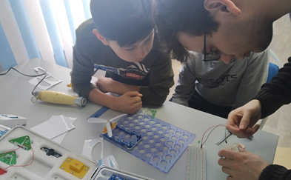
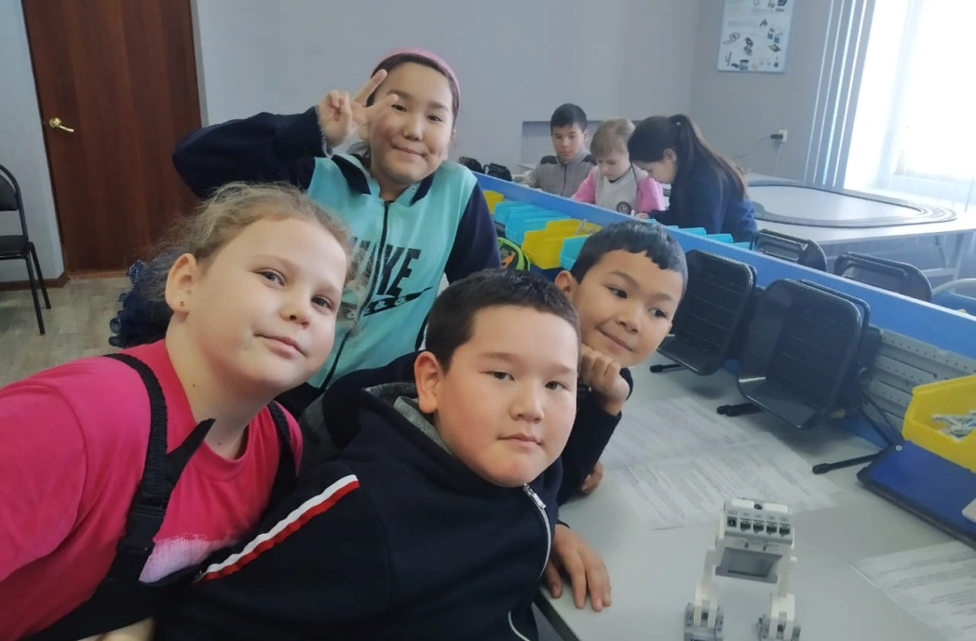
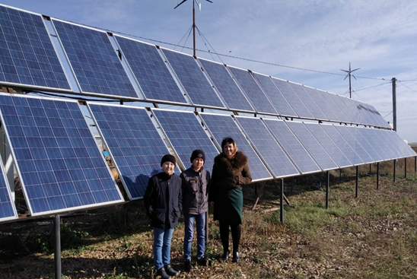
С помощью постановки целей SMART, мы сформулировали следующую цель исследования цикла уроков Lesson Study:
Исследовать оптимальные формы и методы группового взаимообучения учащихся в течении декады ноябрь – январь 2022 – 2023 учебного года;
Выбрать наиболее эффективные коллективные и групповые формы и методы работы с учащимися для создания успешной коллаборативной среды обучения.

Slide 5
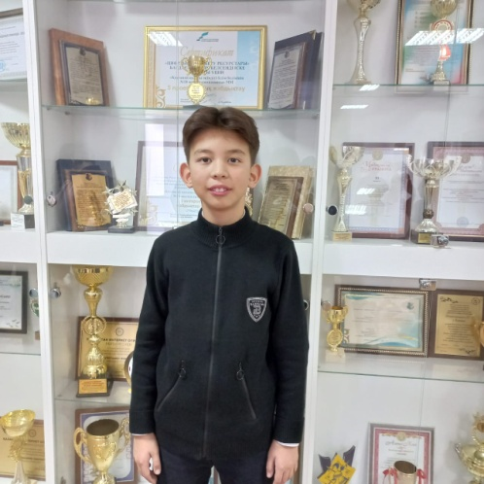
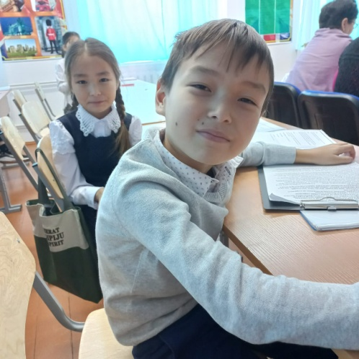
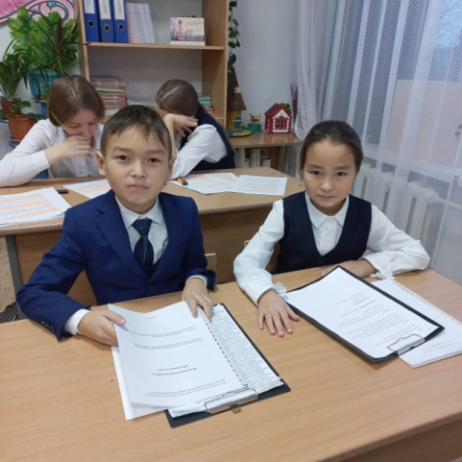
Lesson Study 1
Совместное планирование
Проведение и наблюдение
Lesson Study 2
Совместное планирование
Проведение и наблюдение
Lesson Study 3
Совместное планирование
Проведение и наблюдение
Опрос учащихся
Обсуждение результатов
Опрос учащихся
Обсуждение результатов
Опрос учащихся
Обсуждение результатов

Slide 6
Проведение и наблюдение LS-1 урок физики
Дата: 16.11.2022 Учитель: Рыбинок Е.В.
Тема урока: «Плотность. Расчет плотности тела»
На уроке применялись следующие групповые формы и методы работы: «Домино», «Динамичные пары», «Бинго».
Опрос учащихся показал следующие данные:
Вопрос | Учащийся «А» | Учащийся «В» | Учащийся «С»
Что тебе больше всего понравилось на уроке? | Работа в группах | Динамичные пары | Работа в группах
Чему ты научился на уроке? | Решать задачи на определение плотности тела | Определять плотность тела | Находить массу, объем, зная плотность тела.
Что ты сейчас можешь сделать из того, что не мог делать прежде? | Могу быстро находить информацию в учебнике для составления кластера | Могу работать в команде | Могу защищать кластер вместе с товарищами.
Какой этап урока был для тебя более эффективным? | Тестирование | Работа с кластером | Домино

Slide 7
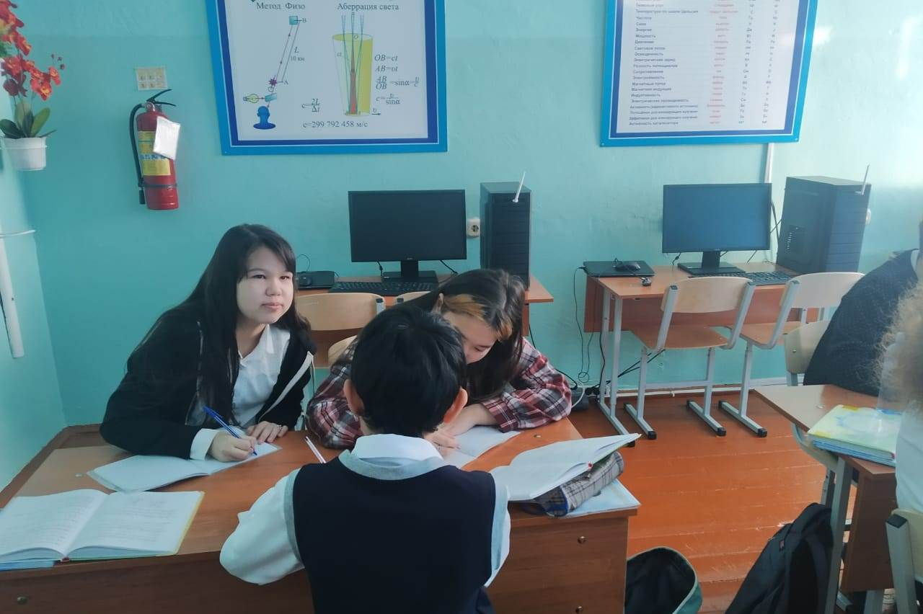
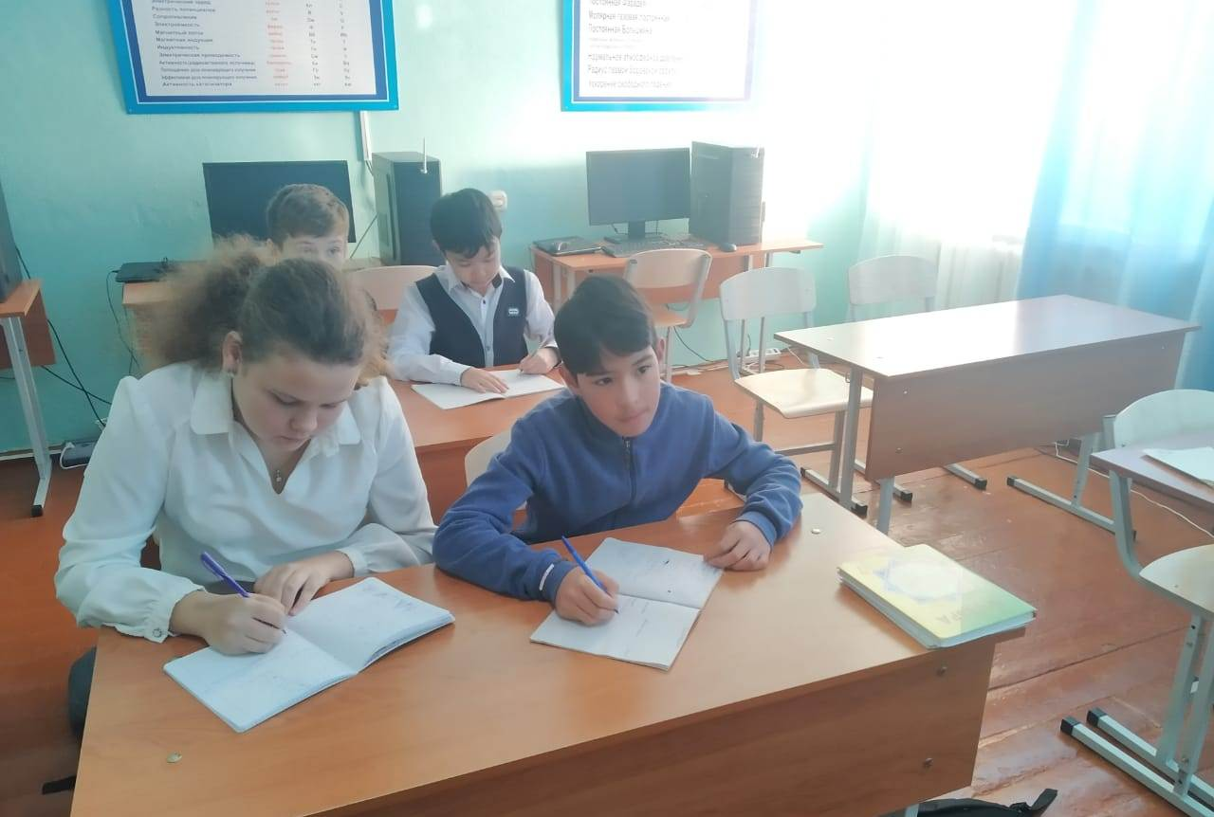
Проведение и наблюдение LS-2 урок алгебры
Дата: 28.11.2022 Учитель: Рыбинок Е.В.
Тема урока: «Решение системы линейных уравнений с двумя переменными графическим способом»
На уроке применялись следующие групповые формы и методы работы: «Поменяемся местами», «Правда или ложь», «Логическая цепочка».

Slide 8
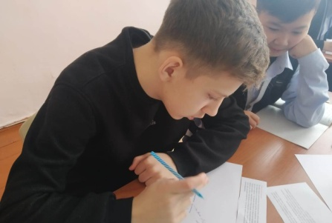
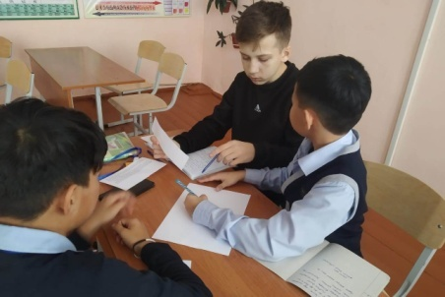
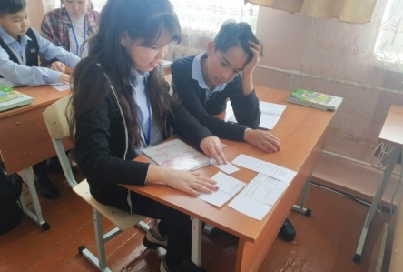
Проведение и наблюдение LS-3 урок биологии
Дата: 19.12.2022 Учитель: Козачук Л.В.
Тема урока: «Органы дыхания беспозвоночных и позвоночных животных»
На уроке применялись следующие групповые формы и методы работы: «Карусель», «Воронка идей», «Правда или ложь».

Slide 9
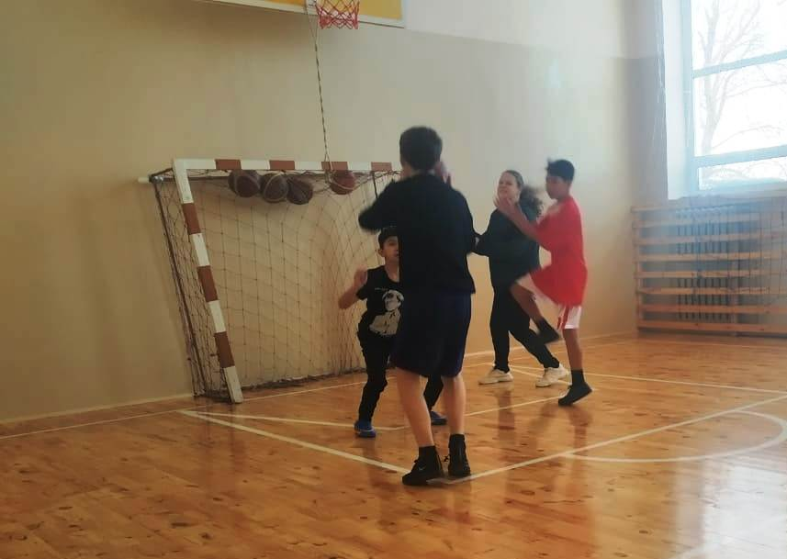
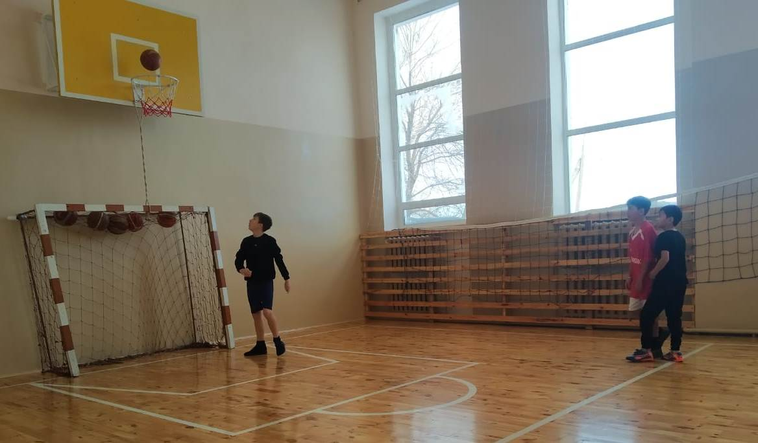
Проведение и наблюдение LS-4 урок физической культуры
Дата: 24.01.2023 Учитель: Нурушев М.Х.
Тема урока: «Спортивные игры»
Наблюдатели оценивали такие показатели: как двигательную активность, морально-волевые качества, достижение индивидуальных и коллективных целей в игре, знание правил игр, умение выполнять упражнения.

Slide 10
Планируемые результаты исследования уроков и итоговые результаты по окончанию Lesson Study совпали. Мы определили наиболее эффективные методы и приемы создания коллаборативной среды. Среди данных приемов и методов следует выделить такие методы и приемы групповой и парной работы, как «Бинго», «Поменяемся местами», «Правда или ложь», «Логическая цепочка», «Домино», «Древо мудрости», «Карусель», «Воронка идей», «Динамичные пары». Данные методы, формы и приемы групповой работы применимы на всех уроках естественно-математического направления, учитывают специфику работы преподаваемых предметов. Результаты проведения исследования Lesson Study, отразились на качестве обученности учащихся, выявлен рост динамики качества знаний на 7 – 12%. На педагогическом совете школы было принято решение о активном внедрении вышеназванных форм и методов групповой работы в своей повседневной педагогической практике.

